Slide 1
FINAL PROJECT RAKAMIN
MUHAMMAD FITROH AMRILLA

Slide 2

PROBLEM: Bagaimana membuat model yang dapat memprediksi kemampuan nasabah dalam membayar angsuran, untuk memaksimalkan pemberian angsuran kepada calon nasabah dengan kemampuan pembayaran yang lancar?

Slide 3
Dataset
Fokus data yang digunakan adalah application_train dari 7 sumber data yang tersedia pada dataset Home Credit.
Data terdiri dari 307511 baris dan 122 kolom
Data ini berisi informasi terhadap nasabah-nasabah Home Credit yang diidentifikasikan dari fitur “SK_ID_CURR”
Data ini menampilkan fitur “TARGET” yang mewakili nasabah lancar dengan kondisi “0’ dan nasabah tidak lancar dengan kondisi “1’.

Slide 4
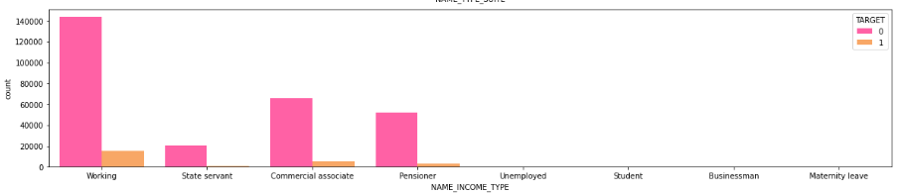
Insight Data
Pendapatan nasabah yang tidak memiliki kesulitan membayar paling banyak berasal dari pekerjaan yaitu terdapat lebih dari 140000 nasabah. Dengan begitu perusahaan dapat meningkatkan jumlah nasabah baru dengan menawarkan pinjaman kepada nasabah yang memiliki sumber pendapatan yang berasal dari pekerjaan.

Slide 5
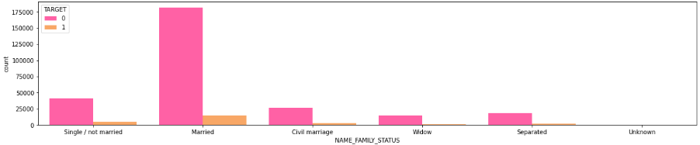
Insight Data
Jumlah nasabah terbanyak berdasarkan kategori status keluarga berasal dari nasabah yang sudah menikah yaitu sebanyak 175000 lebih. Menandakan bahwa perusahaan dapat menawarkan produk lebih luas kepada seseorang yang sudah menikah agar jumlah nasabah semakin meningkat.

Slide 6
Explanatory Data Analysis
Melakukan beberapa tahapan sebagai berikut :
Deskripsi Variabel
Menangani missing value dan duplikat data
Analisis Univariate : fitur kategorik dan numerik
Analisis Multivariate : fitur kategorik dan numerik

Slide 7
Data Preparation
Melakukan data preparation dengan 3 tahapan yaitu :
Encoding fitur kategorik
Standarisasi
Train-Test Split

Slide 8

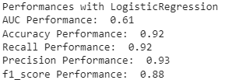
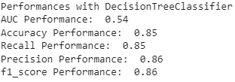
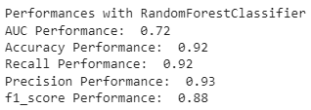
Modelling & Result
Logistic Regression, algoritma klasifikasi untuk mencari hubungan antara fitur (input) diskrit/kontinu dengan probabilitas hasil output diskrit tertentu.
Decision Tree, algoritma prediksi dengan cara membangun klasifikasi atau regresi model dalam bentuk struktur pohon (tree).
Random Forest, algoritma pengklasifikasian data set dalam jumlah besar yang dilakukan melalui penggabungan pohon (tree) terbaik yang melakukan training pada sampel data.

Slide 9
GITHUB : https://github.com/Muhammad-Fitroh-Amrilla/Intern_Home_Credit/blob/main/Tugas/Minggu%204/Project_Akhir_Intern_Home_Credit.ipynb

Slide 10

Thank you

